Slide 1
Propuesta técnica
Migración de Firewalls y Balanceadores Santalucia
Junio 2025

Slide 2
Lista de Equipos
Dispositivos
Firewalls | 2 Cluster de Torrejon + 2 Standalone de Yecora
Loadbalancers | 2 Cluster de Torrejon + 2 Standalone de Yecora
Fortimanager | 1 Nodo Stanalone
FortiAnalizer | 1 Nodo Stanalone

Slide 3
Tareas Detalladas Balanceadores
Fase | Tarea
Análisis / Descubrimiento | Inventario del entorno F5 actual (modelos, HA, firmware, licencias) y recogida de configuración
Diseño y Planificación | Definir arquitectura objetivo (HA, puertos 10G/SFP+, gestión) y plan de migración
Aprovisionamiento | Compra/alta de equipos y licencias; coordinación de envío a site
Instalación física | Enracado y cableado en CPD; comprobar espacio, alimentación y puertos disponibles
Configuración | Clonar/transferir configuración desde balanceadores actuales a los nuevos; dejar equipos accesibles por gestión
Control de cambios | Congelar cambios en la configuración hasta la ventana de migración
Pruebas pre-migración | Ejecutar batería de pruebas usando balanceaores actuales para tener línea base de comparación
Ventana de migración (Cutover) | Acordar ventana/s y migrar tráfico a los nuevos balanceadores; ejecutar plan de cutover
Pruebas post-migración | Repetir batería de pruebas y comparar contra baseline; monitorizar estabilidad
Rollback | Si hay fallo, ejecutar rollback a balanceadores antiguos según plan
Cierre | Documentación final (as-built), handover y retirada controlada de equipos antiguos

Slide 4
Tareas Detalladas Firewalls
Fase | Tarea
Análisis / Descubrimiento | Inventario del entorno Fortinet actual (modelos, HA, firmware, licencias) y recogida de configuración
Diseño y Planificación | Definir arquitectura objetivo (parejas FortiGate en HA, puertos 10G/SFP+, gestión) y plan de migración
Aprovisionamiento | Compra/alta de equipos y licencias FortiCare/FortiGuard; coordinación de envío a site
Instalación física | Enracado y cableado en CPD; comprobar espacio, alimentación y puertos disponibles
Configuración | Clonar/transferir configuración desde firewalls actuales a los nuevos; dejar equipos accesibles por gestión
Control de cambios | Congelar cambios en la configuración hasta la ventana de migración
Pruebas pre-migración | Ejecutar batería de pruebas usando firewalls actuales para tener línea base de comparación
Ventana de migración (Cutover) | Acordar ventana y migrar tráfico a los nuevos FortiGate; ejecutar plan de cutover
Pruebas post-migración | Repetir batería de pruebas y comparar contra baseline; monitorizar estabilidad
Rollback | Si hay fallo, ejecutar rollback a firewalls antiguos según plan
Cierre | Documentación final (as-built), handover y retirada controlada de equipos antiguos

Slide 5
Kyndryl Proposal | Project Plan*
Phase 1
Assessment and design
Phase 2
Instalation
Phase 3
Migration
Phase 4
Hand-over
W 1-3
W 4-6
W 7- 11
W 12
Project Kick-off
HW Orders
Network review and assessment.
Technical requirements.
Design HLD+LLD
Define migration plan
HW Installation and cabling.
Initial configuration
LTM Service replication
FW Policy replication
FortiManager setup
FortiAnalizer setup
Design and migration fine-tuning.
LB Traffic migration
According to the plan defined in Phase 1
Actions to be executed in maintenance windows (nights or weekends)
FW Traffic migration
According to the plan defined in Phase 1
Actions to be executed in maintenance windows (nights or weekends)
Soft-landing support.
Project team supporting incidents and technical issues.
Knowledge transfer to Client/Kyndryl managed service
Documentation review, update and delivery.
Milestone 1
Design agreed between Client and Kyndryl
Milestone 2
Successful testing and validation
Milestone 3
Project completed
* Estimation. Final plan to be defined during the project

Slide 6
Propuesta técnica
Consideraciones
El proyecto de migración será en modelo AS-IS, es decir no se realizará una rearquitectura o trasformación de la funcionalidad de los elementos más allá de las requeridas para adaptar la nueva tecnología.
Se deberá de establecer un periodo de freeze de cambios de configuración en los dispositivos durante la duración de la migración, para evitar desviaciones entre el legacy y los nuevos dispositivos.
La configuración de la infraestructura de red a la que se conectan estos nuevos dispositivos será ejecutada por parte del BAU de la cuenta siguiendo los requerimientos y planificación establecidos en la fase de diesño del proyecto.
El cliente nos tiene que facilitar las configuraciones de los dispositivos actuales.

Slide 7
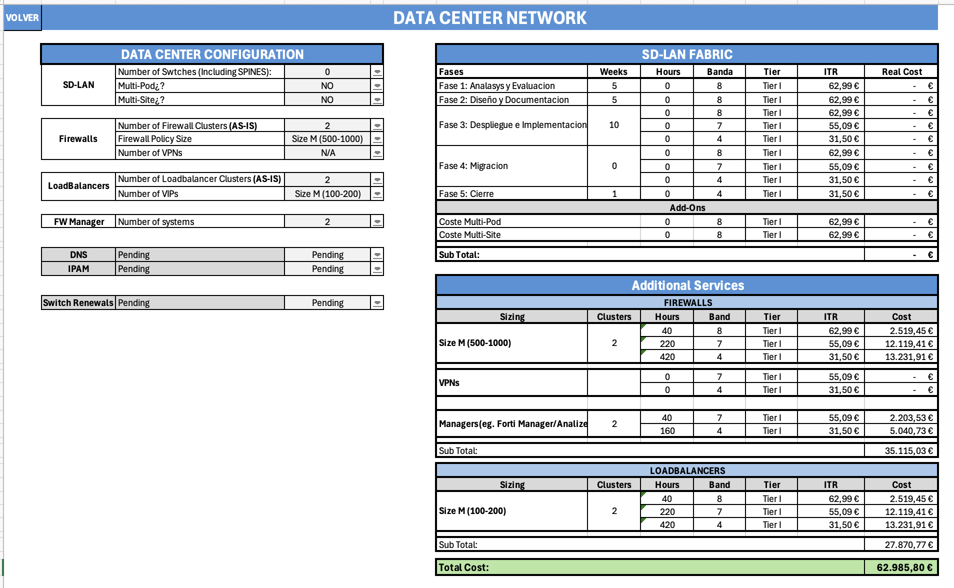
Estimación Coste

